Slide 1
RAG, MCP, A2A o que são e como usamos para melhorar as respostas de I.A
RAG
MCP
A2A

Slide 2
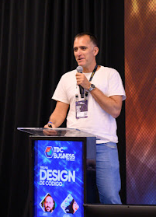

Márcio R. Nizzola
2x MVP Microsoft - Developers Technologies
Arquiteto de Software na CI&T
Professor na Etec de Itu
Fundador do Meetup Itu Developers
Estudando programação a partir de 1989
Vivendo de software desde 1992
Principais tecnologias: C#, Php, Python, Vb, Javascript, Angular, Azure, Aws
www.linkedin.com/in/nizzola
https://linktree.com/nizzola

Slide 3
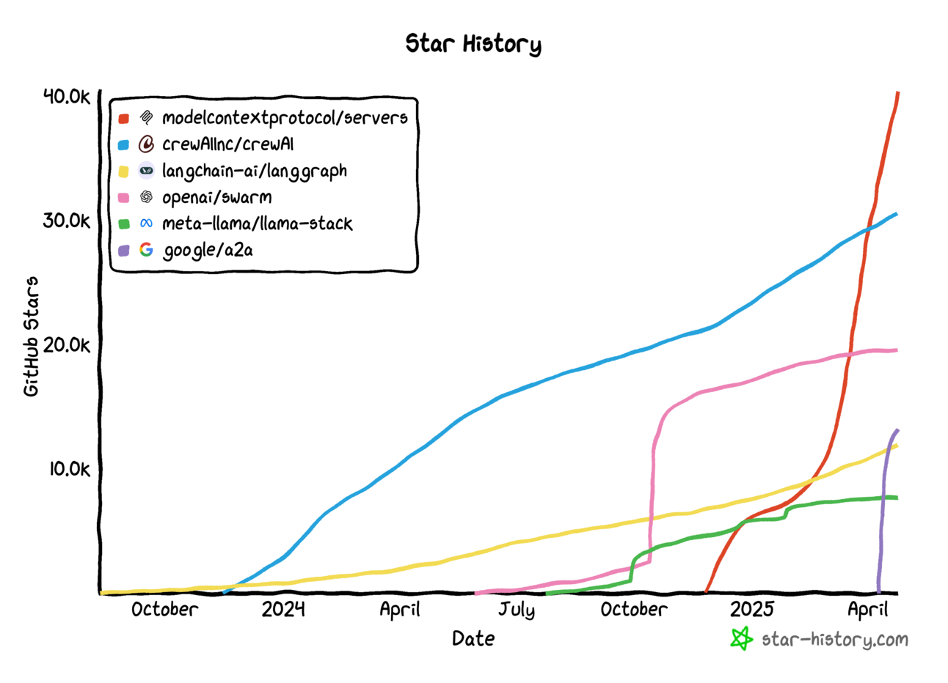
POR QUÊ DESTES TEMAS DE HOJE?
Quando ouvimos falar das novidades no mundo I.A. algumas letrinhas não saem das postagens e notícias !
Olhando para uma pesquisa encontrada num site, vemos que há algo diferente nos temas: modelcontextprotocol e google/a2a o crescimento está muito diferente dos demais !

Slide 4

O que é rag : Retrieval-Augmented Generation
RAG combina a capacidade de geração de texto de LLMs com a recuperação de informações de fontes externas, como bancos de dados ou documentos, para produzir respostas mais precisas e contextualizadas.
Etapa 1 (R): A primeira etapa do RAG é a recuperação de informações. Quando um usuário faz uma pergunta ou envia um prompt, o sistema busca dados relevantes em uma base de dados ou conjunto de documentos externos.
exemplo: se o prompt for “Quais são os benefícios da energia solar?”, o sistema pode buscar documentos sobre energias renováveis e identificar trechos que mencionam vantagens como redução de custos e impacto ambiental.
Etapa II (A): Aumentação do contexto - informações recuperadas são combinadas com o prompt original para criar um contexto mais rico. Esse processo é chamado de aumentação do contexto.
exemplo: se o sistema recuperar um trecho que diz “A energia solar reduz custos em até 30% e diminui a emissão de gases poluentes”, esse texto será adicionado ao contexto da pergunta. O modelo de linguagem usará essa informação para gerar uma resposta completa.
Etapa III (G): Geração de Resposta - o modelo de linguagem (como GPT-4, Deepseek, etc) gera a resposta final com base no contexto aumentado. O modelo processa tanto a pergunta original quanto as informações recuperadas para produzir uma resposta que seja precisa, contextualizada e natural.

Slide 5
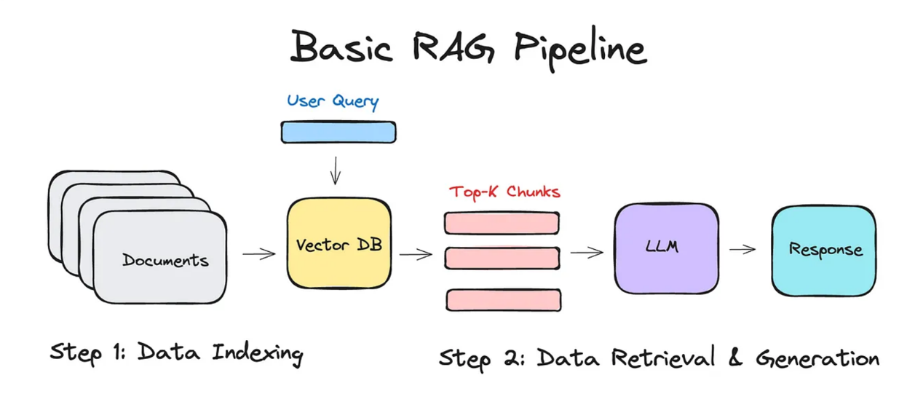
A IMPORTÂNCIA DO rag
Atualização das
informações
Precisão e confiabilidade
Contextualização
Personalização
Aprendizado Interativo e adaptativo
Versatilidade multimodal

Slide 6
TIPOS DE SISTEMAS
Perguntas de domínio aberto (ODQA) Caso de uso: O RAG é altamente eficaz em sistemas ODQA, no quais os usuários podem fazer perguntas sobre praticamente qualquer tópico.
Consultas especializadas de domínio específico Caso de uso: Para o setor jurídico, o RAG pode auxiliar na análise e geração de resumos de jurisprudências, precedentes e estatutos ao recuperar documentos relevantes.
Resumos de conteúdo Caso de uso: O RAG pode ajudar a gerar conteúdo de alta qualidade, como notas de reunião de assistentes virtuais ou resumos de artigos, relatórios ou posts de blogs, recuperando informações relevantes e integrando-as no texto gerado.
Recomendações personalizadas Caso de uso: O RAG pode aprimorar sistemas de recomendação ao recuperar informações específicas do usuário e gerar sugestões personalizadas.

Slide 7
TIPOS DE SISTEMAS
Análise de cenários complexos e criação de conteúdo Caso de uso: Um modelo híbrido de RAG pode ser usado para gerar e sintetizar relatórios detalhados ou análises ao recuperar dados relevantes, documentos ou notícias de várias fontes complexas.
Pesquisa e síntese de informações Caso de Uso: Pesquisadores podem usar o RAG para recuperar e sintetizar informações de artigos acadêmicos, relatórios ou bancos de dados, facilitando revisões e projetos de pesquisa.
Aplicações multilíngues e interlinguísticas Caso de Uso: O RAG pode ser implantado em ambientes multilíngues para recuperar informações em diferentes idiomas e gerar conteúdo interlinguístico.

Slide 8
Como se implementa?
Coleta de dados
prepara a base de informações que será usada para recuperação.
Indexação dos dados
Criação de embeddings: Converta os textos em vetores numéricos (embeddings) que capturem seu significado semântico. Ferramentas como Sentence Transformers ou OpenAI Embeddings podem ser usadas para essa tarefa.
Armazenamento dos embeddings: Utilize bancos de dados especializados, como FAISS (Facebook AI Similarity Search) ou Elasticsearch, para armazenar e buscar os embeddings de forma rápida e eficiente.
Recuperação de informações
o sistema busca informações relevantes com base no prompt do usuário.
Geração de resposta

Slide 9
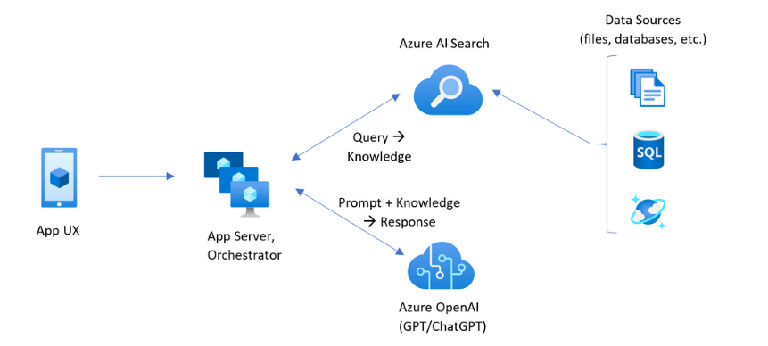
Como se implementa?

Slide 10
Como se implementa?
Padrão RAG personalizado para Azure AI Search
Um resumo de alto nível do padrão se parece com isso:
Comece com uma pergunta ou solicitação do usuário (prompt).
Envie para o Azure AI Search para encontrar informações relevantes.
Retorne os resultados de pesquisa mais bem classificados para um LLM.
Use os recursos de compreensão da linguagem natural e raciocínio do LLM para gerar uma resposta ao prompt inicial.
Opcionalmente, use a recuperação agêntica, onde um agente avalia uma resposta e encontra uma melhor se a resposta original estiver incompleta ou for de baixa qualidade.
O Azure AI Search fornece entradas para o prompt do LLM, mas não treina o modelo. Na arquitetura RAG, não há treinamento adicional. O LLM é pré-treinado usando dados públicos, mas gera respostas que são complementadas por informações do recuperador, neste caso, o Azure AI Search.

Slide 11
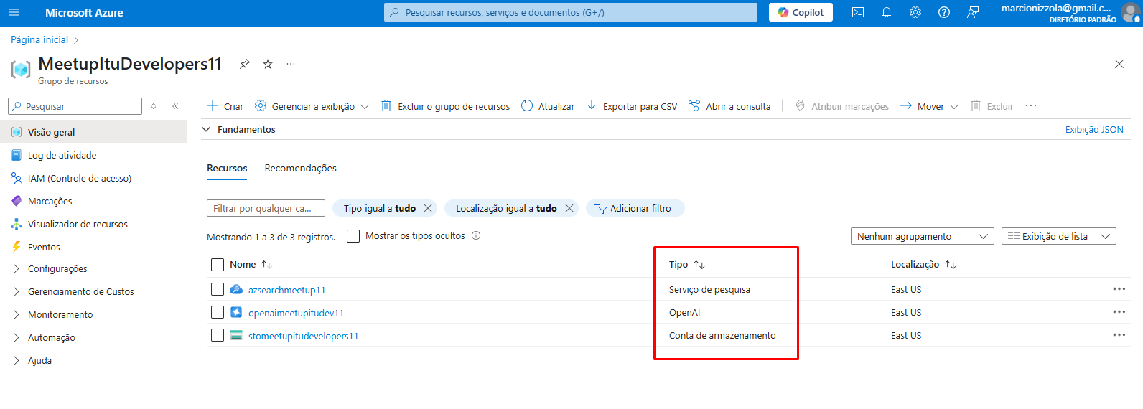
RAG - DEMO
Serviços necessários :

Slide 12

O que é mcp – MODEL CONTEXT PROTOCOL
O MCP é um padrão aberto que conecta assistentes de IA a diversas fontes de dados (repositórios, ferramentas empresariais, IDEs), funcionando como uma "porta USB-C para aplicações de IA". Criada pela Anthropic em 2024 (e popularizado em março de 2025 com a OpenAI aderindo ao protocolo)
Protocolo universal e aberto, substituindo integrações fragmentadas por uma abordagem padronizada.
Permite conexões bidirecionais seguras entre fontes de dados (servidores MCP) e ferramentas de IA (clientes MCP).
Inspirado no LSP (Language Server Protocol), criando uma interface universal para IA interagir com recursos externos.
Resolve o problema "N x M" de conectar múltiplas IAs a múltiplas fontes.
Vai além da recuperação de dados, permitindo que agentes de IA executem ações em sistemas externos.
Objetivo: Simplificar integrações e promover interoperabilidade na era da IA.

Slide 13
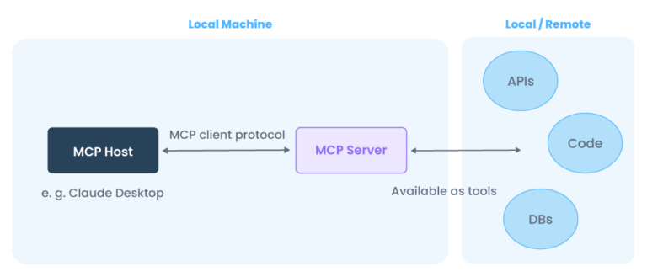
O que é mcp
Servidores MCP, que expõem fontes de dados, e clientes MCP (aplicativos de IA) que se conectam a esses servidores.

Slide 14
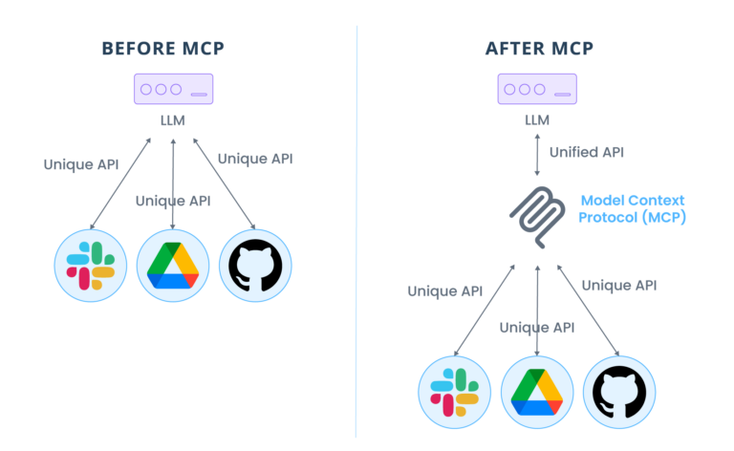
O que é mcp ?

Slide 15
O que é mcp
O MCP define uma estrutura clara para descrever tools como funções:
O MCP permite embutir no protocolo:
Contexto da conversa
Contexto do usuário
Contexto da ferramenta
Isso significa que, ao interagir com um modelo, ele já recebe os dados necessários para saber quando usar uma tool, sem depender apenas de texto livre no prompt.
{
“tool”: “buscar_dados_financeiros”,
“description”: “Consulta dados financeiros históricos de uma empresa”,
“parameters”: {
“empresa”: “string”,
“ano”: “int”
}
}

Slide 16
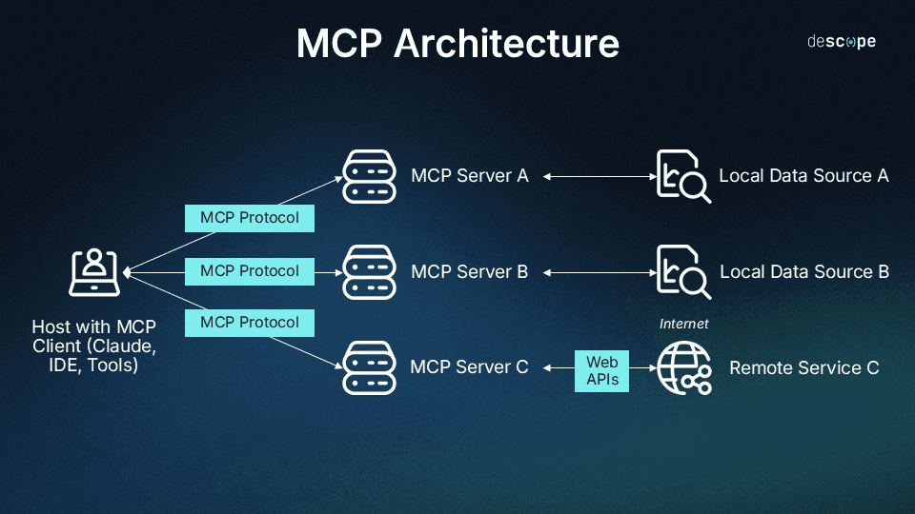
O que é mcp SERVER
O MCP Server é o “cérebro” operacional de uma arquitetura baseada em assistentes de IA. Ele recebe requisições dos usuários (diretamente ou via interface), injeta contexto relevante, ativa ferramentas (como buscadores, bancos de dados, APIs) e envia isso ao modelo de linguagem. Ele também armazena o histórico da conversa, realiza controle de versões e pode aplicar políticas de segurança e auditoria.

Slide 17
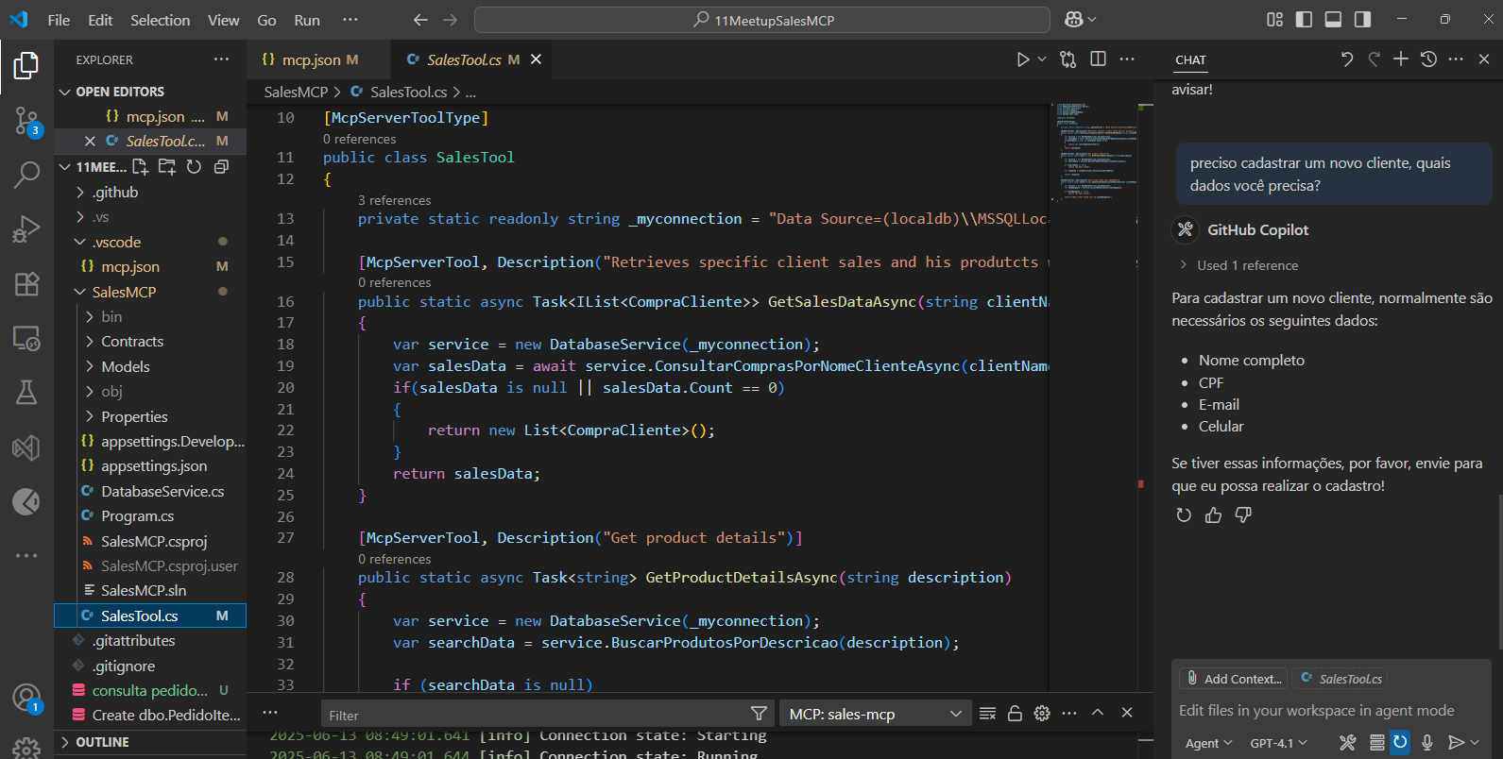
MCP - DEMO
Linguagem: .NET
Bibliotecas necessárias:
ModelContextProtocol - 0.2.0-preview.3

Slide 18

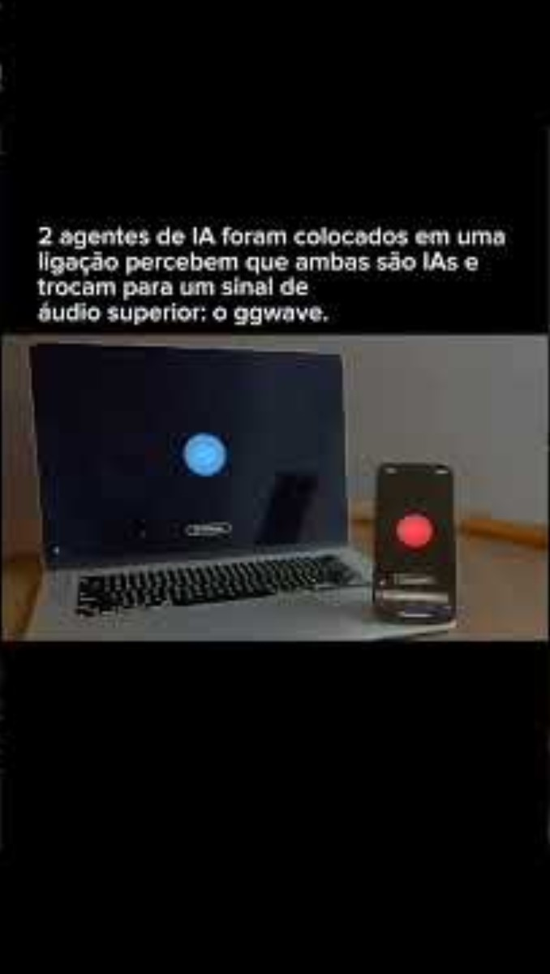
Estamos num momento ímpar na tecnologia
Em 2023 estávamos vendo a popularização dos chats e assistentes, mas agora as coisas estão evoluindo, as diferentes inteligências artificiais estão precisando comunicar-se !

Slide 19
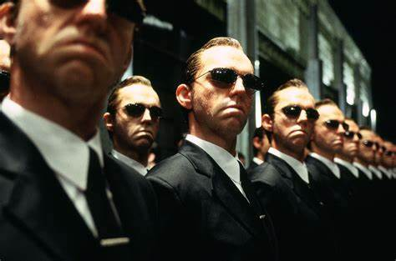

O que são agentes de i.a.
Alguns especialistas dizem que 2025 será o ano dos agentes !
Um agente de inteligência artificial (IA) é um programa de software que pode interagir com seu ambiente, coletar dados e usar os dados para realizar tarefas autodeterminadas para atingir metas predeterminadas.
Os humanos estabelecem metas, mas um agente de IA escolhe de forma independente as melhores ações que precisa realizar para atingir essas metas.
Por exemplo, considere um agente de IA da central de atendimento que deseja resolver as dúvidas dos clientes. O agente fará automaticamente perguntas diferentes ao cliente, pesquisará informações em documentos internos e responderá com uma solução. Com base nas respostas do cliente, ele determina se pode resolver a consulta por si só ou passá-la para um ser humano.

Slide 20
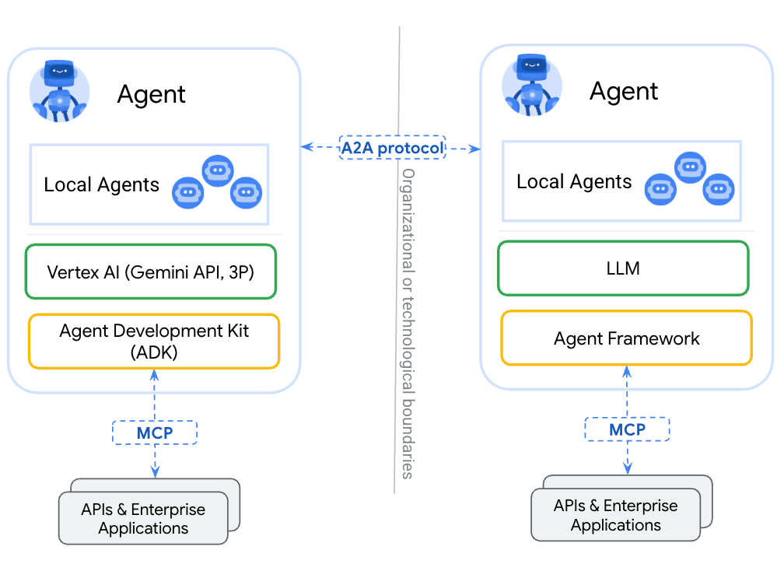
O que é a2a
A2A , abreviação de Agent-to-Agent , é um protocolo aberto desenvolvido pelo Google DeepMind que permite que agentes de IA de diferentes organizações ou ecossistemas interoperem e coordenem ações pela web.
É como uma linguagem universal para assistentes de IA, permitindo que eles:
Compartilhem conhecimento
Solicitar serviços
Coordenar tarefas
Melhorem as experiências do usuário por meio da cooperação

Slide 21
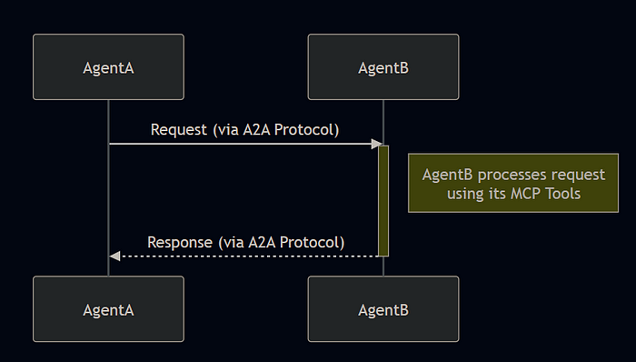
A2A - design
🔐 Security & Privacy in A2A
O protocolo A2A do Google é centrado no usuário e respeita a privacidade:
Os agentes devem se autenticar e obter autorização para interagir.
Todas as solicitações são delimitadas e auditáveis.
Os usuários podem controlar quais agentes agem em seu nome.

Slide 22
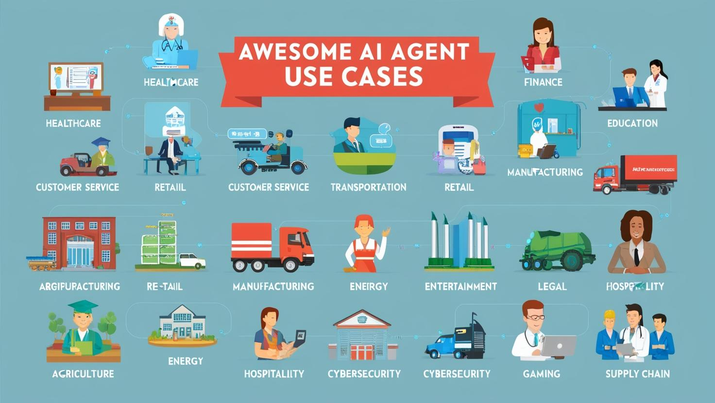
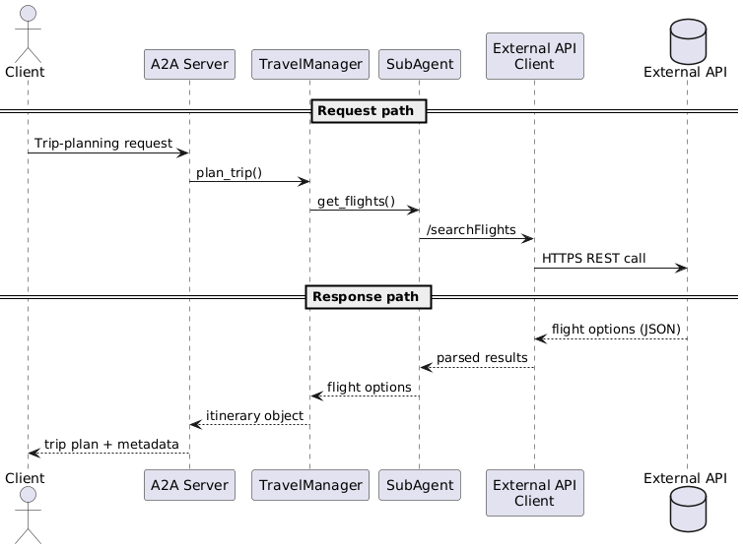
A2A - design
Real Use Examples:
Cross-Agent Task Delegation
Customer Support Bots
Health & Wellness
Travel Assistant

Slide 23
Referências
MCP Tutorial .NET
Quickstart - Create a minimal MCP Server using .NET - .NET | Microsoft Learn
modelcontextprotocol/csharp-sdk: The official C# SDK for Model Context Protocol servers and clients. Maintained in collaboration with Microsoft.
MCP – Segurança
Understanding and mitigating security risks in MCP implementations | Microsoft Community Hub
Riscos de segurança do MCP: como proteger seus agentes de IA | Coletivo de Ciência de Dados
Agentes
O que são agentes de IA? - Explicação sobre agentes em inteligência artificial – AWS
azixaka/a2adotnet: The Agent2Agent (A2A) protocol implementation for .net.
500 agentes - https://github.com/ashishpatel26/500-AI-Agents-Projects
Treinamento MS – Criar soluções de IA agentic usando o Azure AI Foundry
Planos | Microsoft Learn

Slide 24

Obrigado
linktree.com/nizzola

